Slide 1
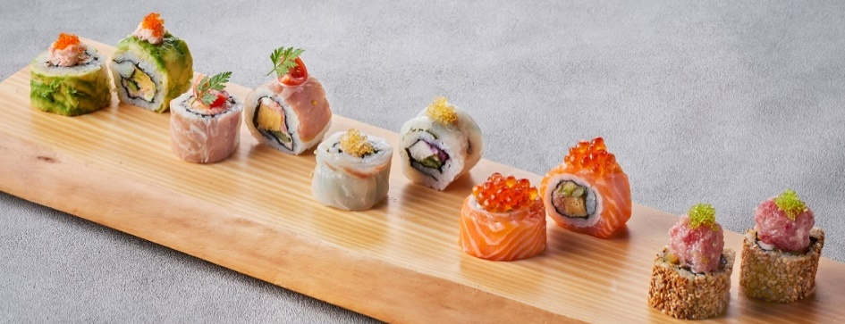
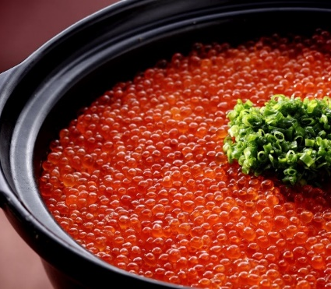
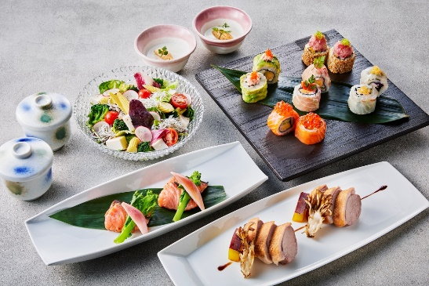
MENU
歓送迎会や懇親会におすすめ！
～スタンダードプラン～
Price 8,000 yen
● 消費税込みでございます
● 上記価格には、お料理・お飲み物が含まれております
● メニュー内容は季節によって変更する場合がございます
● 下記の画像はイメージ画像でございます
Course
Buffet
FreeDrink
一 ・ブルスケッタ二種 ・スモークサーモンムース ・西京味噌漬けクリームチーズと生ハム 二 烏賊とオクラの明太子和え 三 鮮魚のカルパッチョ風 柚子の香り 四 冷製茶碗蒸し 五 おでん 六 サーモンのソテー 檸檬風味のクリームソース 七 国産豚の角煮 山椒風味 八 鶏もも肉のソテー 生姜香るソース
フライドポテト添え 九 SHARI特製ロール寿司五種 十 パンナコッタとロールケーキ
・アサヒ スーパードライ ドラフト
・スパークリングワイン
・白ワイン、赤ワイン
・梅酒
・ウイスキー
・酎ハイ各種
・カクテル各種
・ソフトドリンク各種

